Slide 1
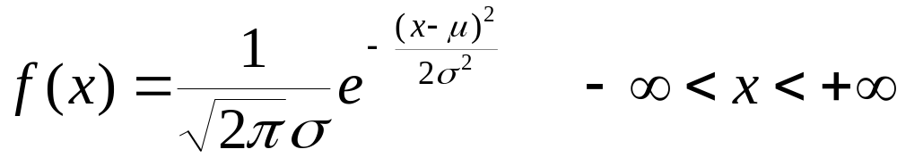


(3) 正态分布
若X 的密度函数为
为常数，
则称 X 服从参数为  ,  ² 的正态分布
记作 X ~ N (  ,  ² )

Slide 2
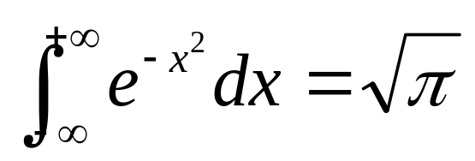
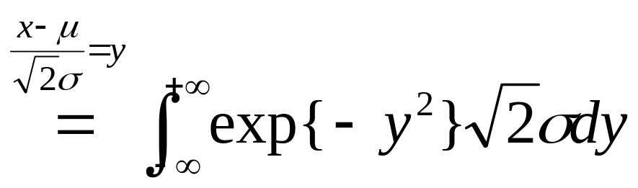
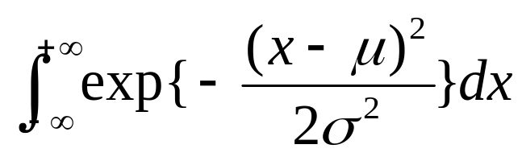
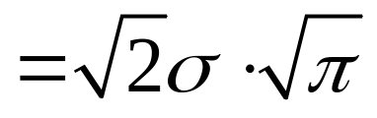
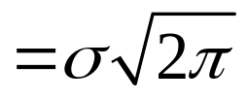
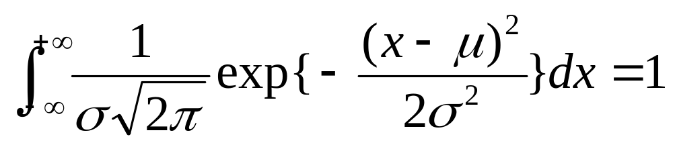
欧拉-泊松积分
于是

Slide 3
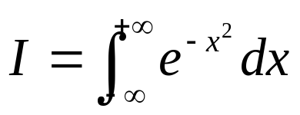
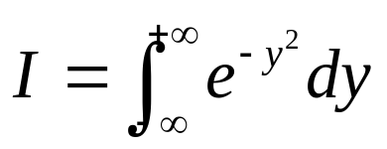
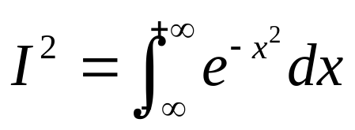
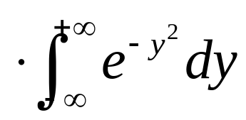
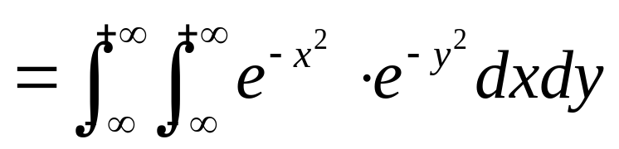
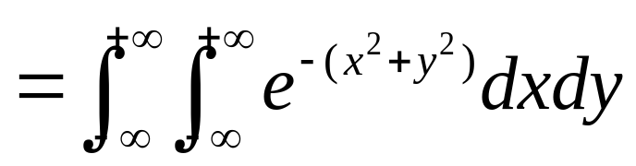
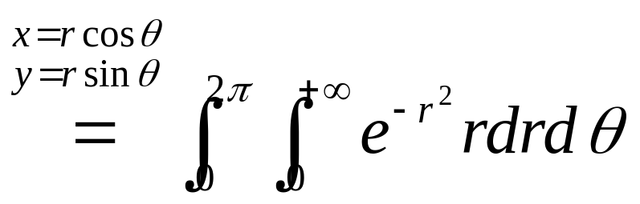
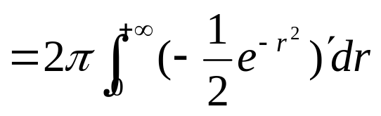
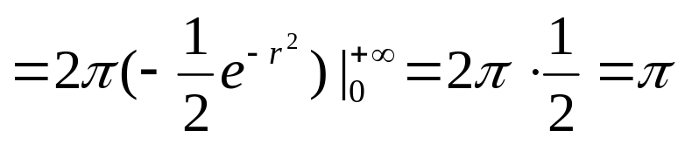
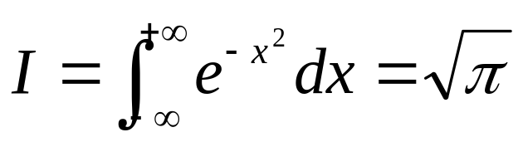
令
于是

Slide 4
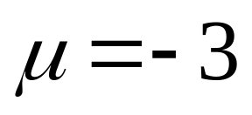
N (-3 , 1.2 )
0.3
0.25
0.2
0.15
0.1
0.05
-6
-5
-4
-3
-2
-1

Slide 5
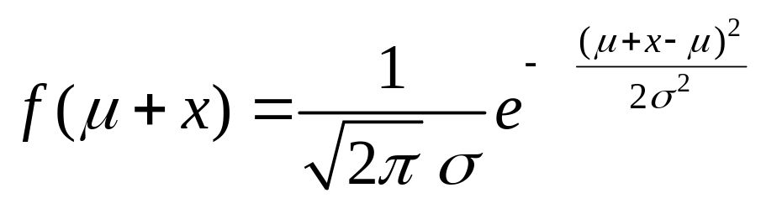
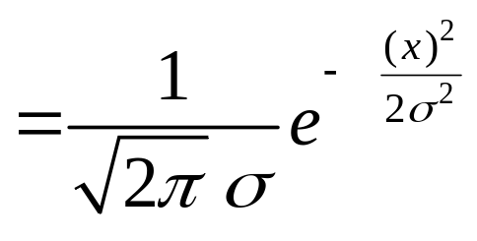
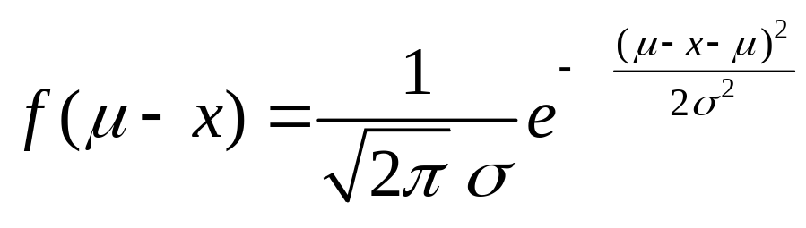
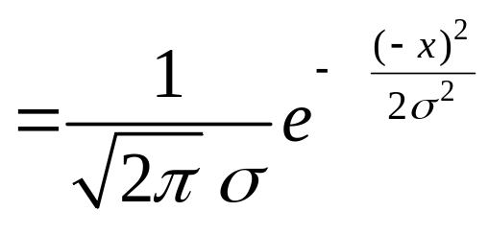
f (x) 的性质：
1、图形关于直线 x = μ 对称： f (μ + x) = f (μ - x)
f (μ + x) = f (μ - x)
图形关于直线 x = μ 对称

Slide 6
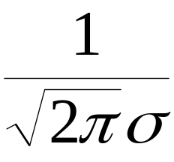
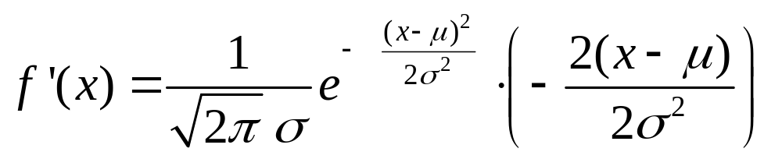
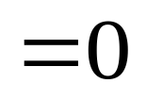
2、在 x = μ 时, f (x) 取得最大值

Slide 7
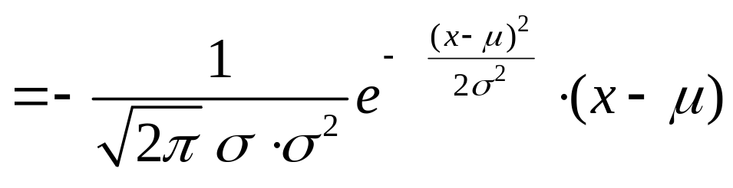
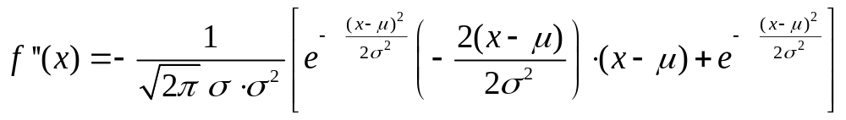
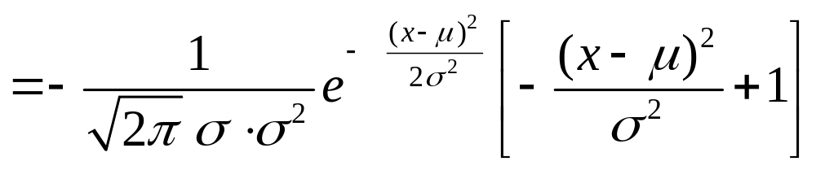
3、在 x = μ±σ 时, 曲线 y = f (x) 有拐点。
得拐点 x = μ±σ

Slide 8
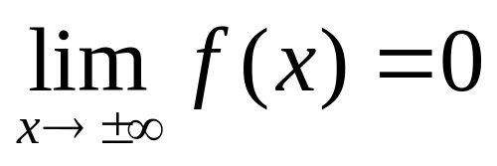
4、曲线 y = f (x) 以x轴为渐近线
5、曲线 y = f (x) 的图形呈单峰状

Slide 9
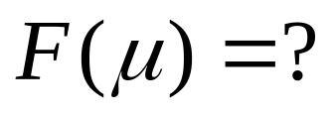
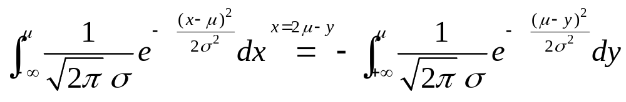
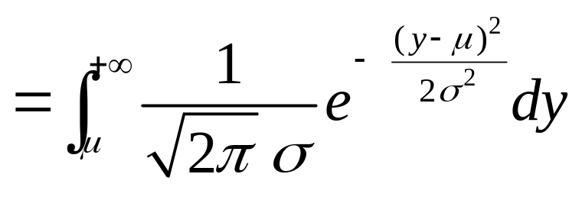
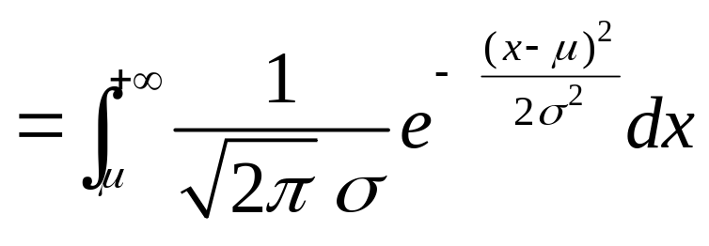

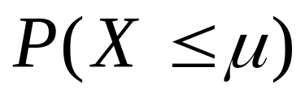
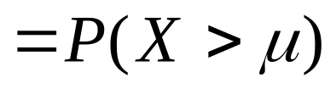
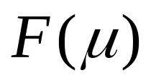
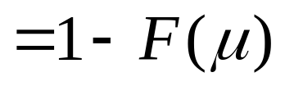

Slide 10
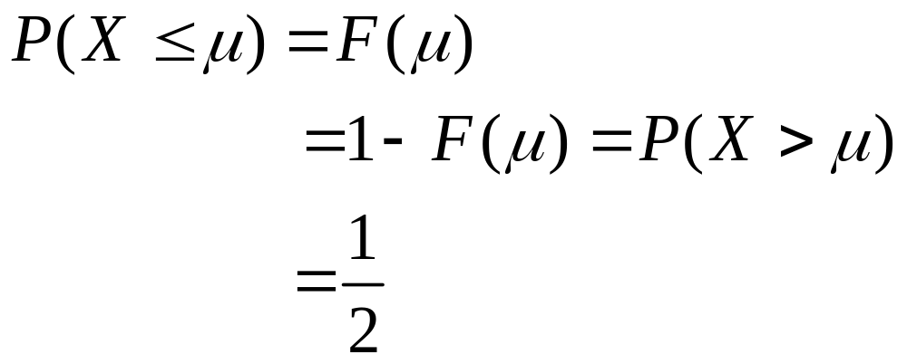
0.3
0.25
0.2
0.15
0.1
0.05
-6
-5
-4
-3
-2
-1

Slide 11
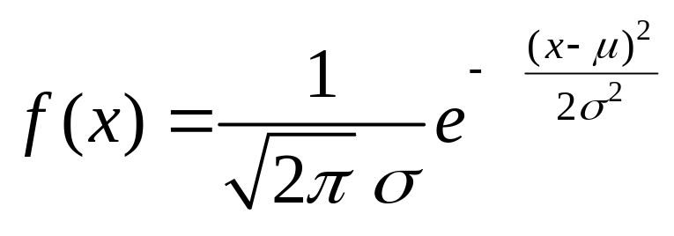
f (x) 的两个参数的含义：
μ — 位置参数
对于不同的 μ ， f (x)位置不同，但形状不变化。
最大值不变
对称轴与拐点之间的距离| μ - (μ±σ) |不变
0.3
0.25
0.2
0.15
μ₂
μ₁
0.1
0.05
-6
-5
-4
-3
-2
-1

Slide 12
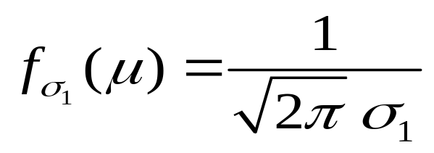
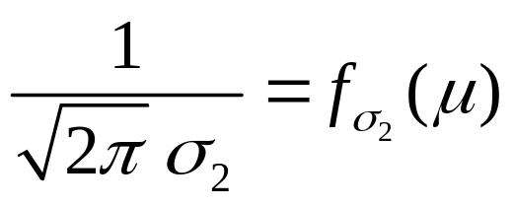
σ — 形状参数
固定 μ ，对于不同的σ ，f ( x) 的形状不同.
若 σ₁< σ₂ 则
>
前者取 μ附近值的概率更大.
x = μ ± σ₁ 所对应的拐点比x = μ ± σ₂ 所对应的拐点更靠近直线 x = μ

Slide 13
σ₁小
σ₁< σ₂
0.3
0.25
0.2
σ ₂大
0.15
0.1
0.05
-6
-5
-4
-3
-2
-1

Slide 14

应用场合
若随机变量 X 受到众多相互独立的随机因
素的影响，而每一个别因素的影响都是微小的，
且这些影响可以叠加, 则 X 服从正态分布.
可用正态变量描述的实例非常之多：
各种测量的误差； 人的生理特征；
工厂产品的尺寸； 农作物的收获量；
海洋波浪的高度； 金属线的抗拉强度；
热噪声电流强度； 学生们的考试成绩；

Slide 15
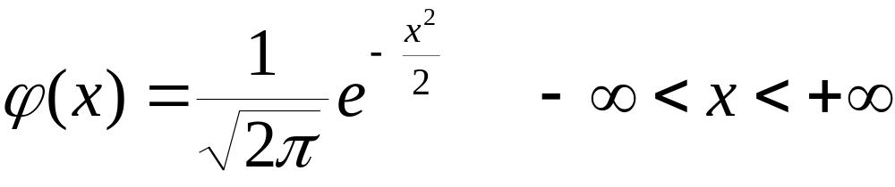
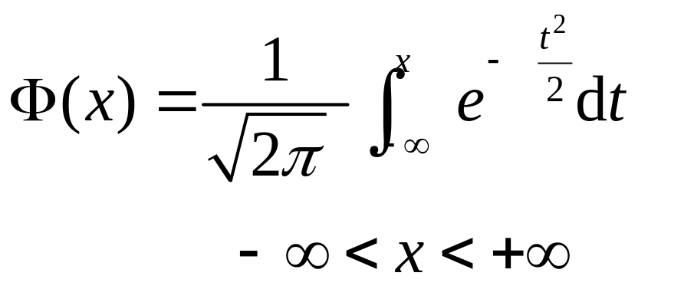
一种重要的正态分布：N (0,1) — 标准正态分布
ϕ (x) 是偶函数，其图形关于纵轴对称
它的分布函数记为Φ (x)，
0.4
0.3
0.2
0.1
其值有专门的表可查
-3
-2
-1
-6
-5
-4

Slide 16

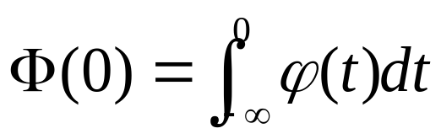
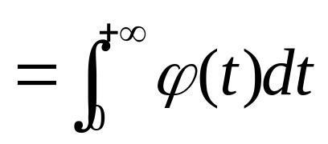
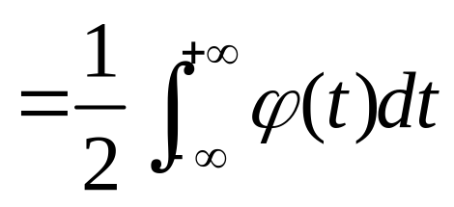
0.4
0.3
0.2
0.1
-3
-2
-1
0
1
2
3

Slide 17

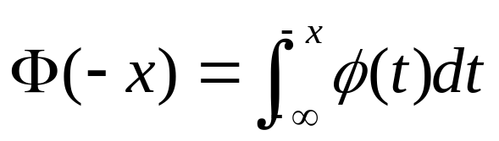
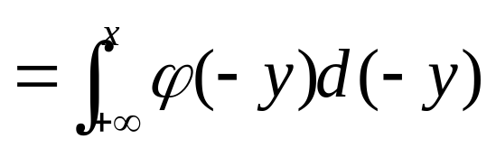
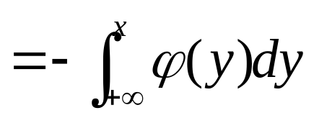

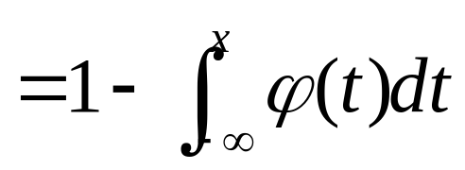


t = - y
0.4
0.3
0.2
0.1
-3
-2
-x
-1
x
1
2
3

Slide 18





对一般的正态分布 ：X ~ N ( μ ,σ ²)
其分布函数

Slide 19





Slide 20





例1 设 X ~ N(1,4) , 求 P (0 ≤ X ≤ 1.6)
解

Slide 21








例2 已知
且 P( 2 < X < 4 ) = 0.3,
求 P ( X < 0 ).
解一

Slide 22
解二 图解法
P( 2 < X < 4 ) = 0.3,
0.2
0.3
0.15
0.1
0.2
0.05
-2
0
2
4
6
由图

Slide 23






例3. 3σ 原理
设 X ~ N ( μ , σ ²), 求
解
在一次试验中, X 落入区间( μ - 3σ , μ +3σ )
的概率为 0.9974, 而超出此区间的可能性很小
由3σ 原理知，
当

Slide 24




标准正态分布的 α 分位点 z_{α}
设 X ~ N (0,1) , 0 < α < 1, 称满足
的点 z_{α} 为X 的α 分位点
即：
0.4
0.3
α
0.2
0.1
-3
-2
-1
1
2
3
z_{α}

Slide 25





显然
常用的几个数据
0.4
0.3
0.95
0.2
0.1
-3
-2
-1
1
2
3
1.645

Slide 26









分位点的性质:
(0 < α < 1)
(1)
事实上,
得
于是

Slide 27







(2)
其中
事实上,

Slide 28









(3)
或
事实上,

Slide 29




例4 设随机变量
(1)求P{-3≤X ≤5}
(2)求a,使P{|X-a|>a}=0.7583
解 (1)
P{-3≤X ≤5}

Slide 30








(2)
=0.7583

Slide 31




=0.7583
得

Slide 32













例5 设随机变量
试用分位点表示下列常数a, b
(1)
(2)
解(1)
因此,

Slide 33









(2)

Slide 34




故

Slide 35








例6 已知随机变量
且
求
解

Slide 36









从而 ,

Slide 37





例7 设测量的误差 X ~ N(7.5,100)(单位：米),问要
进行多少次独立测量，才能使至少有一次
误差的绝对值不超过10米的概率大于0.9 ?
解
设 A 表示进行 n 次独立测量至少有一次误差
的绝对值不超过10米
n > 3
所以至少要进行 4 次独立测量才能满足要求.

